Slide 2
第三章 相互作用——力
第12讲 力的合成和分解
课时2 力的分解

Slide 3
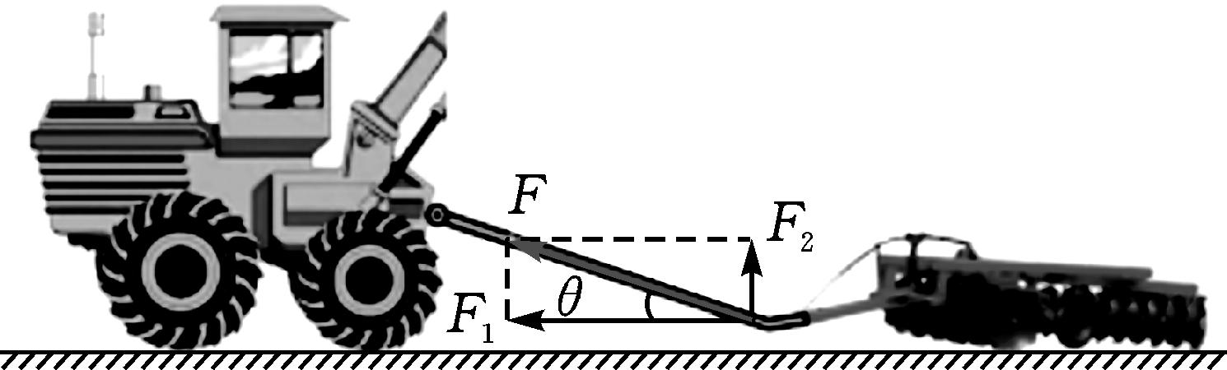
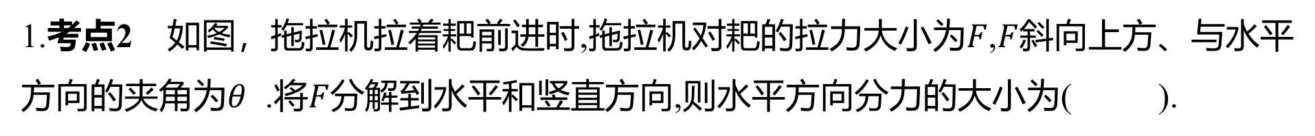
基础考点过关练
限时10分钟
1.考点2 如图，拖拉机拉着耙前进时,拖拉机对耙的拉力大小为$F$,$F$ 斜向上方、与水平
方向的夹角为$θ$ .将$F$ 分解到水平和竖直方向,则水平方向分力的大小为( ).
B
A.$Fsin θ$ B.$Fcos θ$ C.$Ftan θ$ D.$\frac{F}{tan θ}$
[解析] 根据力的正交分解可知，水平方向上力的大小为$F_{1}=Fcos θ$ ,故选B.

Slide 4
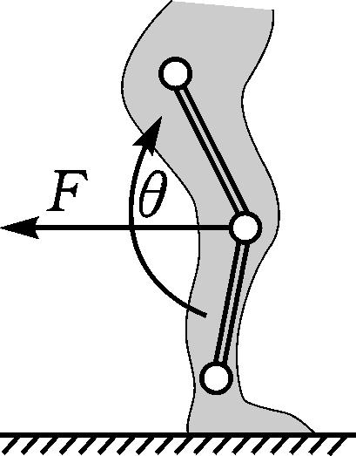
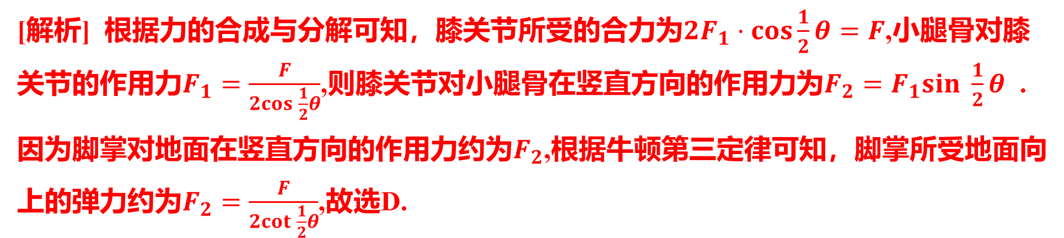
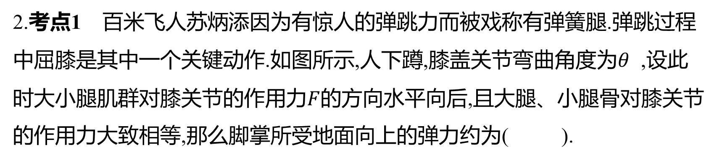
2.考点1 百米飞人苏炳添因为有惊人的弹跳力而被戏称有弹簧腿.弹跳过程
中屈膝是其中一个关键动作.如图所示,人下蹲,膝盖关节弯曲角度为$θ$ ,设此
时大小腿肌群对膝关节的作用力$F$ 的方向水平向后,且大腿、小腿骨对膝关节
的作用力大致相等,那么脚掌所受地面向上的弹力约为( ).
D
A.$\frac{F}{2sin \frac{1}{2}θ}$ B.$\frac{F}{2cos \frac{1}{2}θ}$ C.$\frac{F}{2tan \frac{1}{2}θ}$ D.$\frac{F}{2cot \frac{1}{2}θ}$
[解析] 根据力的合成与分解可知，膝关节所受的合力为$2F_{1}⋅cos\frac{1}{2}θ=F$ ,小腿骨对膝
关节的作用力$F_{1}=\frac{F}{2cos \frac{1}{2}θ}$,则膝关节对小腿骨在竖直方向的作用力为$F_{2}=F_{1}sin \frac{1}{2}θ$ .
因为脚掌对地面在竖直方向的作用力约为$F_{2}$ ,根据牛顿第三定律可知，脚掌所受地面向
上的弹力约为$F_{2}=\frac{F}{2cot \frac{1}{2}θ}$ ,故选D.

Slide 5
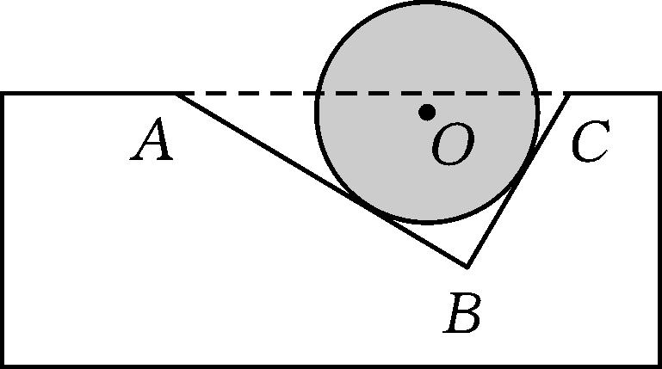
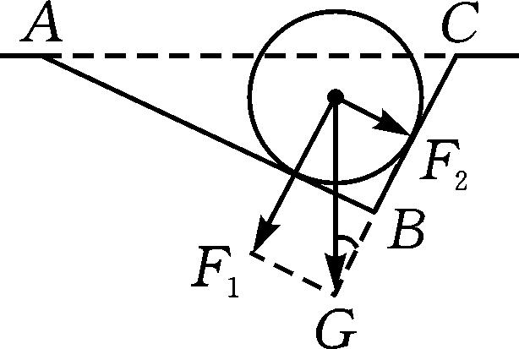
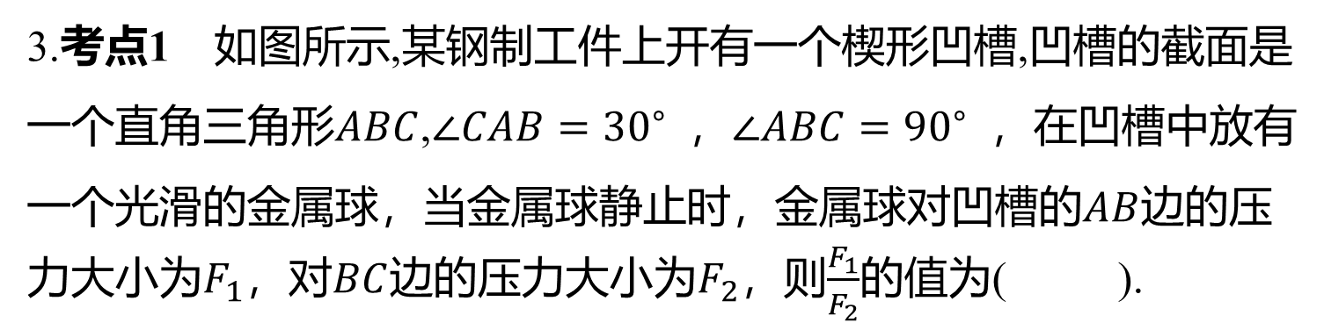
3.考点1 如图所示,某钢制工件上开有一个楔形凹槽,凹槽的截面是
一个直角三角形$ABC$,$∠CAB={30}^{∘}$ ，$∠ABC={90}^{∘}$ ，在凹槽中放有
一个光滑的金属球，当金属球静止时，金属球对凹槽的$AB$ 边的压
力大小为$F_{1}$，对$BC$边的压力大小为$F_{2}$，则$\frac{F_{1}}{F_{2}}$ 的值为( ).
B
A.$\frac{1}{2}$ B.$\sqrt{3}$ C.$\frac{\sqrt{3}}{3}$ D.$\frac{2\sqrt{3}}{3}$
[解析] 由力的分解图（如图）知$\frac{F_{1}}{F_{2}}=cot {30}^{∘}=\sqrt{3}$ ,故选B.

Slide 6
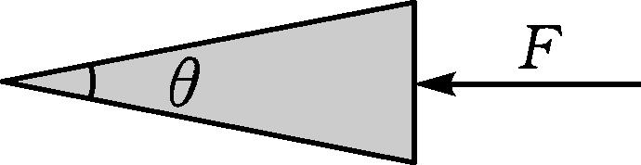
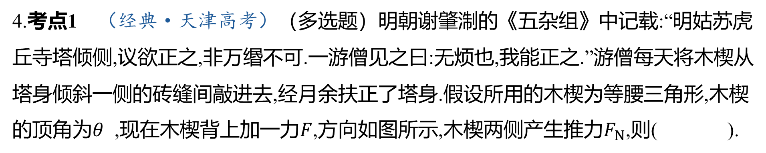
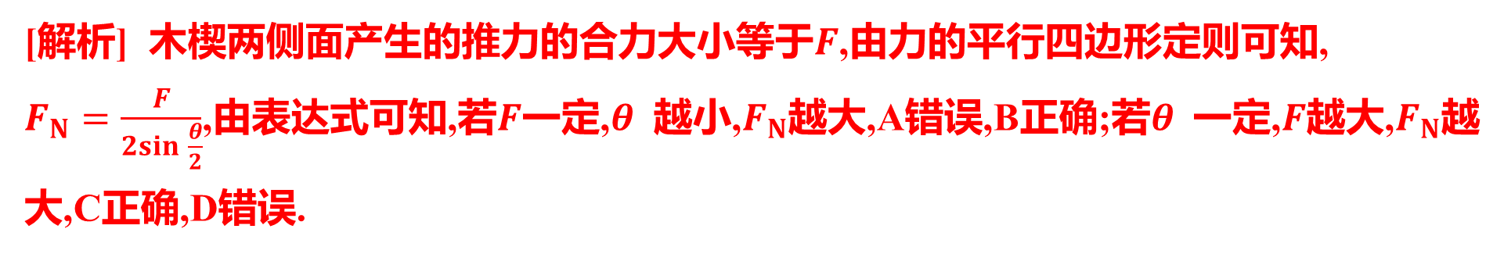
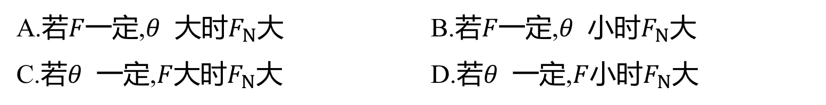
4.考点1 （经典·天津高考）（多选题）明朝谢肇淛的《五杂组》中记载:“明姑苏虎
丘寺塔倾侧,议欲正之,非万缗不可.一游僧见之曰:无烦也,我能正之.”游僧每天将木楔从
塔身倾斜一侧的砖缝间敲进去,经月余扶正了塔身.假设所用的木楔为等腰三角形,木楔
的顶角为$θ$ ,现在木楔背上加一力$F$,方向如图所示,木楔两侧产生推力$F_{N}$ ,则( ).
BC
A.若$F$一定,$θ$ 大时$F_{N}$大 B.若$F$一定,$θ$ 小时$F_{N}$ 大
C.若$θ$ 一定,$F$大时$F_{N}$大 D.若$θ$ 一定,$F$小时$F_{N}$ 大
[解析] 木楔两侧面产生的推力的合力大小等于$F$ ,由力的平行四边形定则可知,
$F_{N}=\frac{F}{2sin \frac{θ}{2}}$,由表达式可知,若$F$一定,$θ$ 越小,$F_{N}$越大,A错误,B正确;若$θ$ 一定,$F$越大,$F_{N}$ 越
大,C正确,D错误.

Slide 7
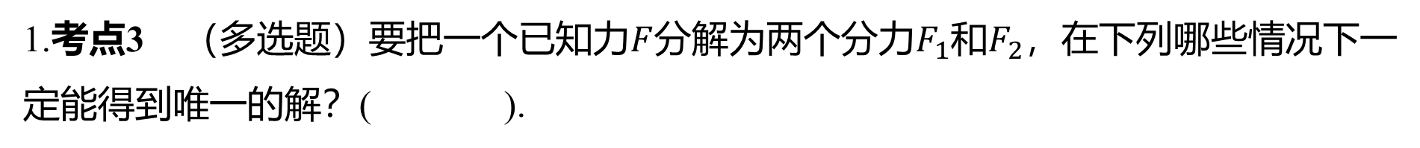
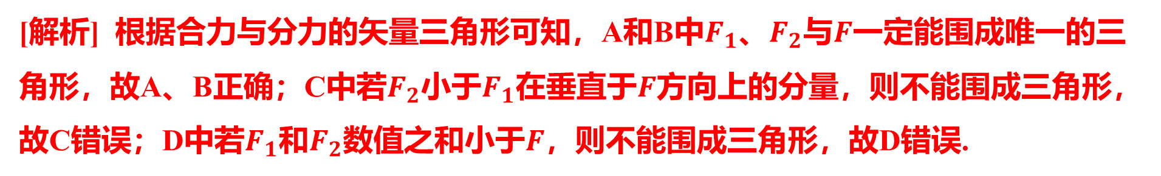
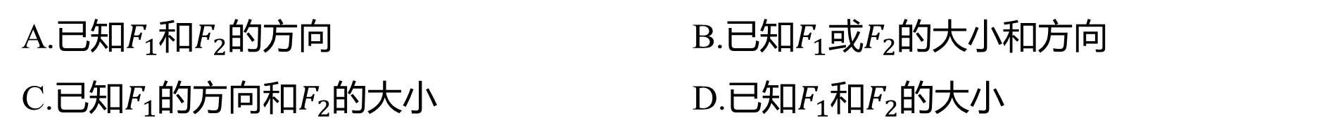
能力考点提升练
限时10分钟
1.考点3 （多选题）要把一个已知力$F$分解为两个分力$F_{1}$和$F_{2}$ ，在下列哪些情况下一
定能得到唯一的解？( ).
AB
A.已知$F_{1}$和$F_{2}$的方向 B.已知$F_{1}$或$F_{2}$ 的大小和方向
C.已知$F_{1}$的方向和$F_{2}$的大小 D.已知$F_{1}$和$F_{2}$ 的大小
[解析] 根据合力与分力的矢量三角形可知，A和B中$F_{1}$、$F_{2}$与$F$ 一定能围成唯一的三
角形，故A、B正确；C中若$F_{2}$小于$F_{1}$在垂直于$F$ 方向上的分量，则不能围成三角形，
故C错误；D中若$F_{1}$和$F_{2}$数值之和小于$F$ ，则不能围成三角形，故D错误.

Slide 8
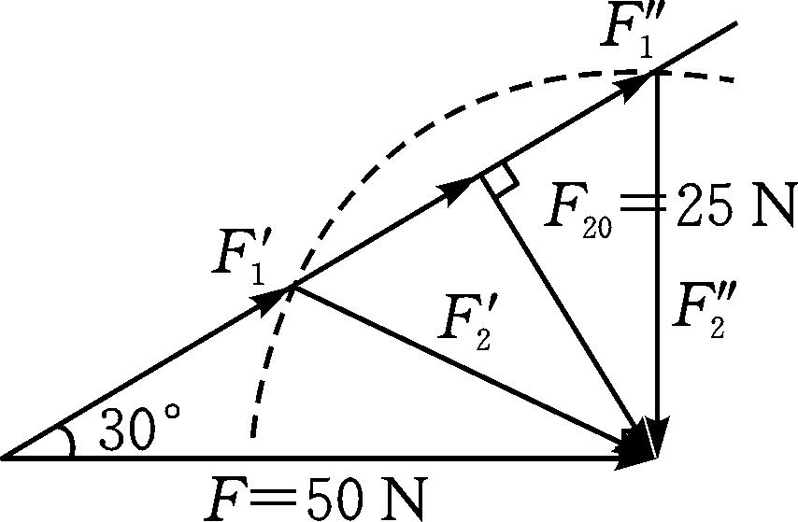
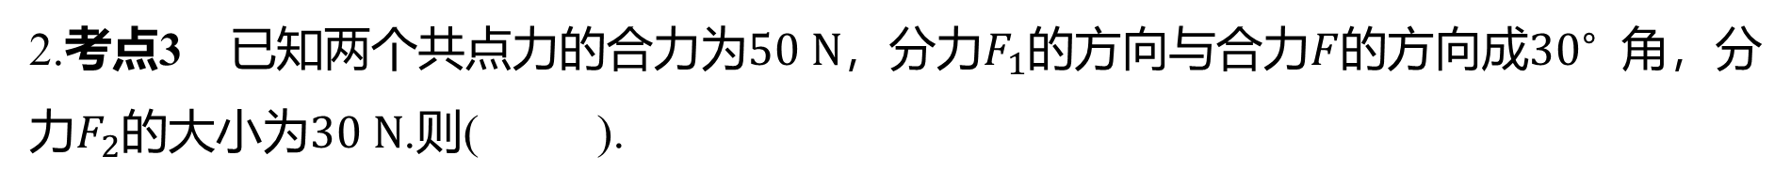
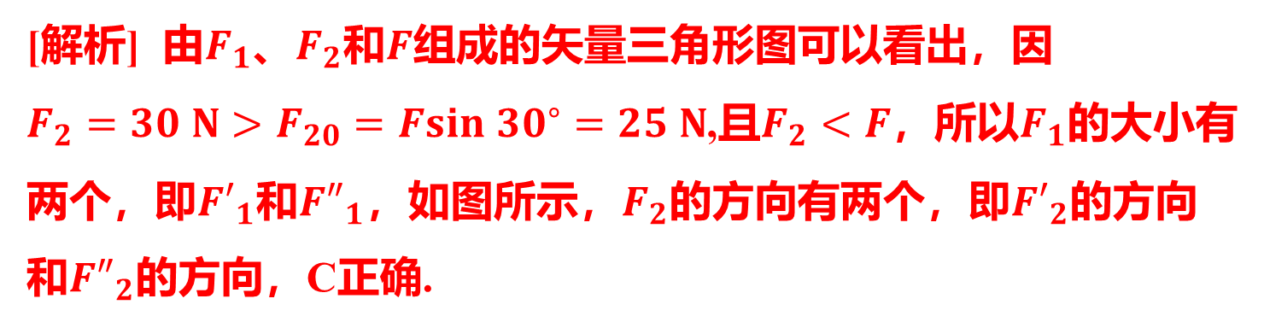
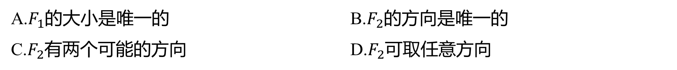
2.考点3 已知两个共点力的合力为$50 N$，分力$F_{1}$的方向与合力$F$的方向成${30}^{∘}$ 角，分
力$F_{2}$的大小为$30 N$ .则( ).
C
A.$F_{1}$的大小是唯一的 B.$F_{2}$ 的方向是唯一的
C.$F_{2}$有两个可能的方向 D.$F_{2}$ 可取任意方向
[解析] 由$F_{1}$、$F_{2}$和$F$ 组成的矢量三角形图可以看出，因
$F_{2}=30 N>F_{20}=Fsin {30}^{∘}=25 N$,且$F_{2}<F$，所以$F_{1}$ 的大小有
两个，即$F′_{1}$和$F″_{1}$，如图所示，$F_{2}$的方向有两个，即$F′_{2}$ 的方向
和$F″_{2}$ 的方向，C正确.

Slide 9
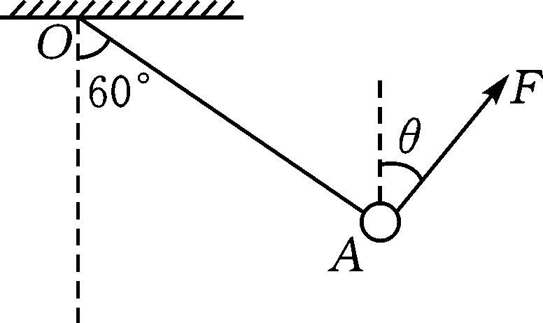
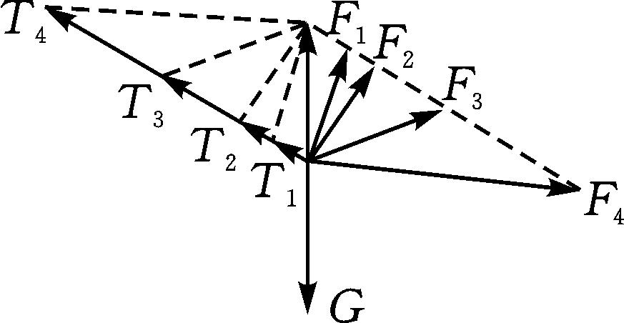
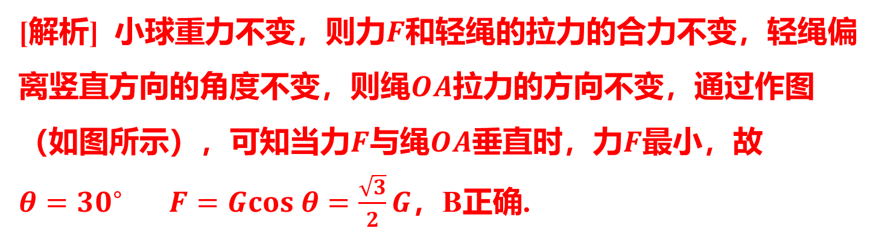
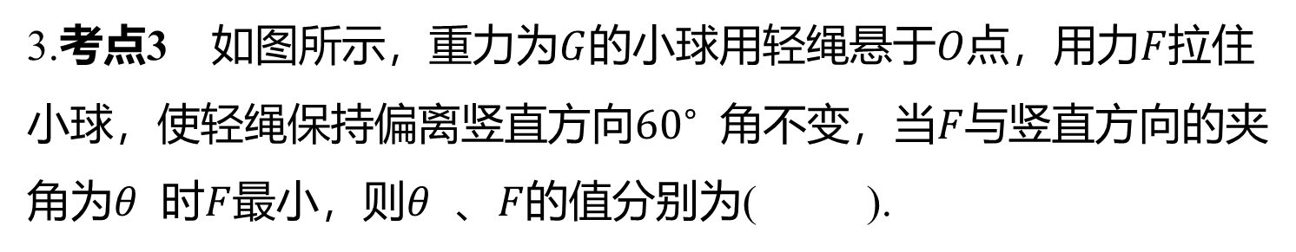
3.考点3 如图所示，重力为$G$的小球用轻绳悬于$O$点，用力$F$ 拉住
小球，使轻绳保持偏离竖直方向${60}^{∘}$ 角不变，当$F$ 与竖直方向的夹
角为$θ$ 时$F$最小，则$θ$ 、$F$ 的值分别为( ).
B
A.$0^{∘}$ ,$G$ B.${30}^{∘}$ ,$\frac{\sqrt{3}}{2}G$ C.${60}^{∘}$ ,$G$ D.${90}^{∘}$ ,$\frac{1}{2}G$
[解析] 小球重力不变，则力$F$ 和轻绳的拉力的合力不变，轻绳偏
离竖直方向的角度不变，则绳$OA$ 拉力的方向不变，通过作图
（如图所示），可知当力$F$与绳$OA$垂直时，力$F$ 最小，故
$θ={30}^{∘}$， $F=Gcos θ=\frac{\sqrt{3}}{2}G$ ，B正确.

